Slide 1
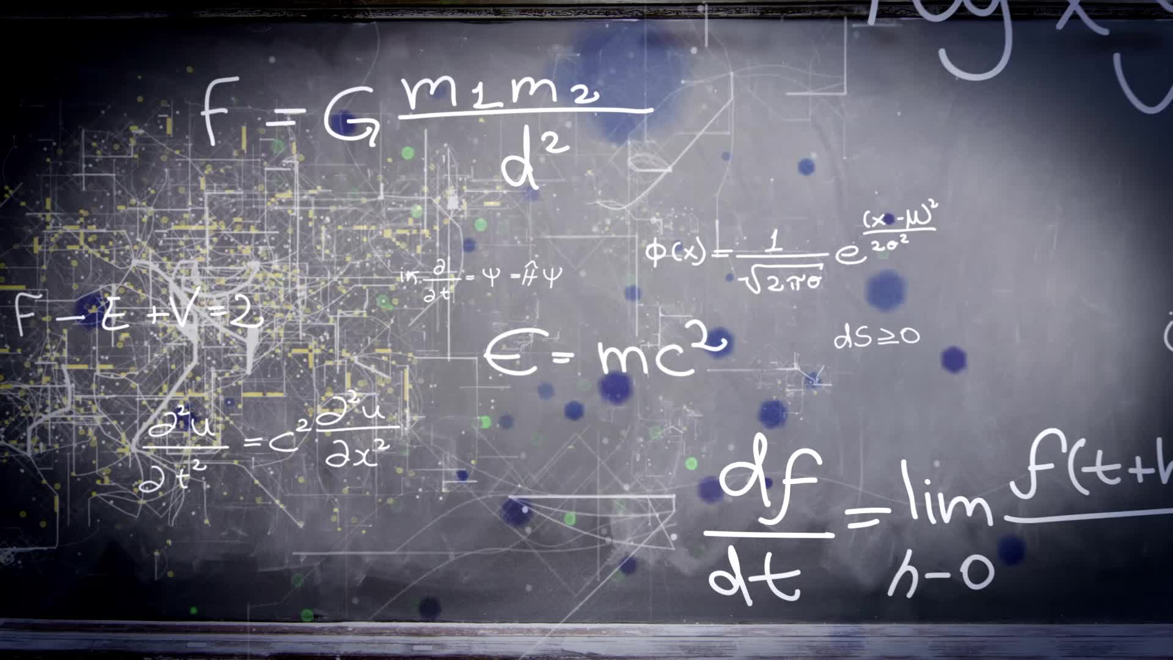
Úvod do studia Pomocných věd historických (PVH)

Slide 2

Historie
Je to věda?
Vztah k jiným oborům (technickým a přírodovědným)
Místo historie mezi ostatními humanitními a společenskými disciplínami.
Příbuzné historické obory: archeologie, dějiny umění, muzeologie atd.

Slide 3
Pramen
Pramen je informace (text, dokument, artefakt, událost), jež vypovídá o době a širších souvislostech svého vzniku nebo dění. Pouze historik propůjčuje pramenu jeho status.
Širší definice: Za pramen lze označit dokument, materiál nebo otisk události, faktu či jevu, z nichž historik může čerpat své poznatky.
Užší definice: Pramen je výsledkem lidské činnosti nebo společenského vývoje a přímo nebo bezděčně, třeba již pouhým vznikem, přispívá k výkladu dějinné skutečnosti.

Slide 4
Pramen a historický fakt
Fakt jako historická danost →
          Pramen →
                Historik (kritické studium) – odhalení faktu

Slide 5
Pramen a historický fakt
Pramen →
    Historik (kritické studium, otázky, interpretace) →
          Konstrukce historického faktu

Slide 6
Dělení pramenů podle …
… jejich obsahu, původu nebo formy, tj. podle způsobu vyhotovení;
… toho, zda jsou přímými pozůstatky, nebo určitými prostředníky zachycené a předávané informace;
… společenské funkce (záměr a úmysl při jejich vzniku);
… jejich vnější podoby (způsob fixace informací).

Slide 7
Dělení pramenů
A. Hmotné (trojrozměrné) pozůstatky minulé lidské činnosti a existence, včetně jevů přírodních.
B. Písemné.
C. Obrazové a zvukové.
D. Informace zachované v paměti a předávané ústně.

Slide 8
„Trojice“ historikovy práce
Heuristika
Kritika
Interpretace

Slide 9

Pomocné vědy historické
Hilfswissenschaften (něm.)
Grundwissenschaften (něm.)
Auxiliary Sciences of History (ang.)

Slide 10
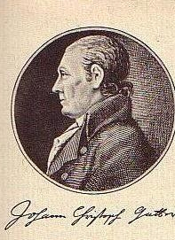
Discernere vera ac falsa
Johann Christopher Gatterer (Handbuch der Universalhistorie, 1761): „historische Hilfswissenschaften“ (chronologie, diplomatika, genealogie, geografie, heraldika, numizmatika).

Slide 11
Definice
Pomocné vědy historické v širokém kontextu jsou všechny disciplíny, které svými specifickými metodami pomáhají historikovi hlouběji proniknout do podstaty jevů dosavadního vývoje lidské společnosti tím, že podrobují specifické historické kritice všechny produkty její činnosti, zejména pak její písemnou ‚pozůstalost.‘ (Vademcum, s. 7)
Jsou to obory, které se věnují specifické kritice jednotlivých kategorií písemných – či alespoň do jisté míry písemných – pozůstatků minulostí ze dvou základních aspektů. První je dán jejich osobitým charakterem jako určitého druhu materiálu, druhý pak nutností analyzovat a tlumočit informace v nich písemně sdělované ve formě využitelné historikem.

Slide 12
Pojmy
Vnější kritika – discernere vera ac falsa.
Vnitřní kritika (hermeneutika – teorie porozumění).
Heuristika - shromáždění relevantních pramenů.

Slide 13

Úkol PVH
Sbírání,
zpracování
a systematizování určitého typu historických pramenů, vždy na úrovní pramenné kritiky.

Slide 14
Kritika
Tzv. vnější kritika: prověření pramenů z hlediska pravosti.
Tzv. vnitřní kritika: zhodnocení pramenů a jejich relevance z hlediska kontextu jejich vzniku, informací o autorovi, adresátech atd.

Slide 15
Prověření pravosti pramene
Tzv. vnější znaky: psací látka, formát, úprava textu, podpisy, glosy, přípisky apod.
Tzv. vnitřní znaky: jazyk, skladba a styl.

Slide 16
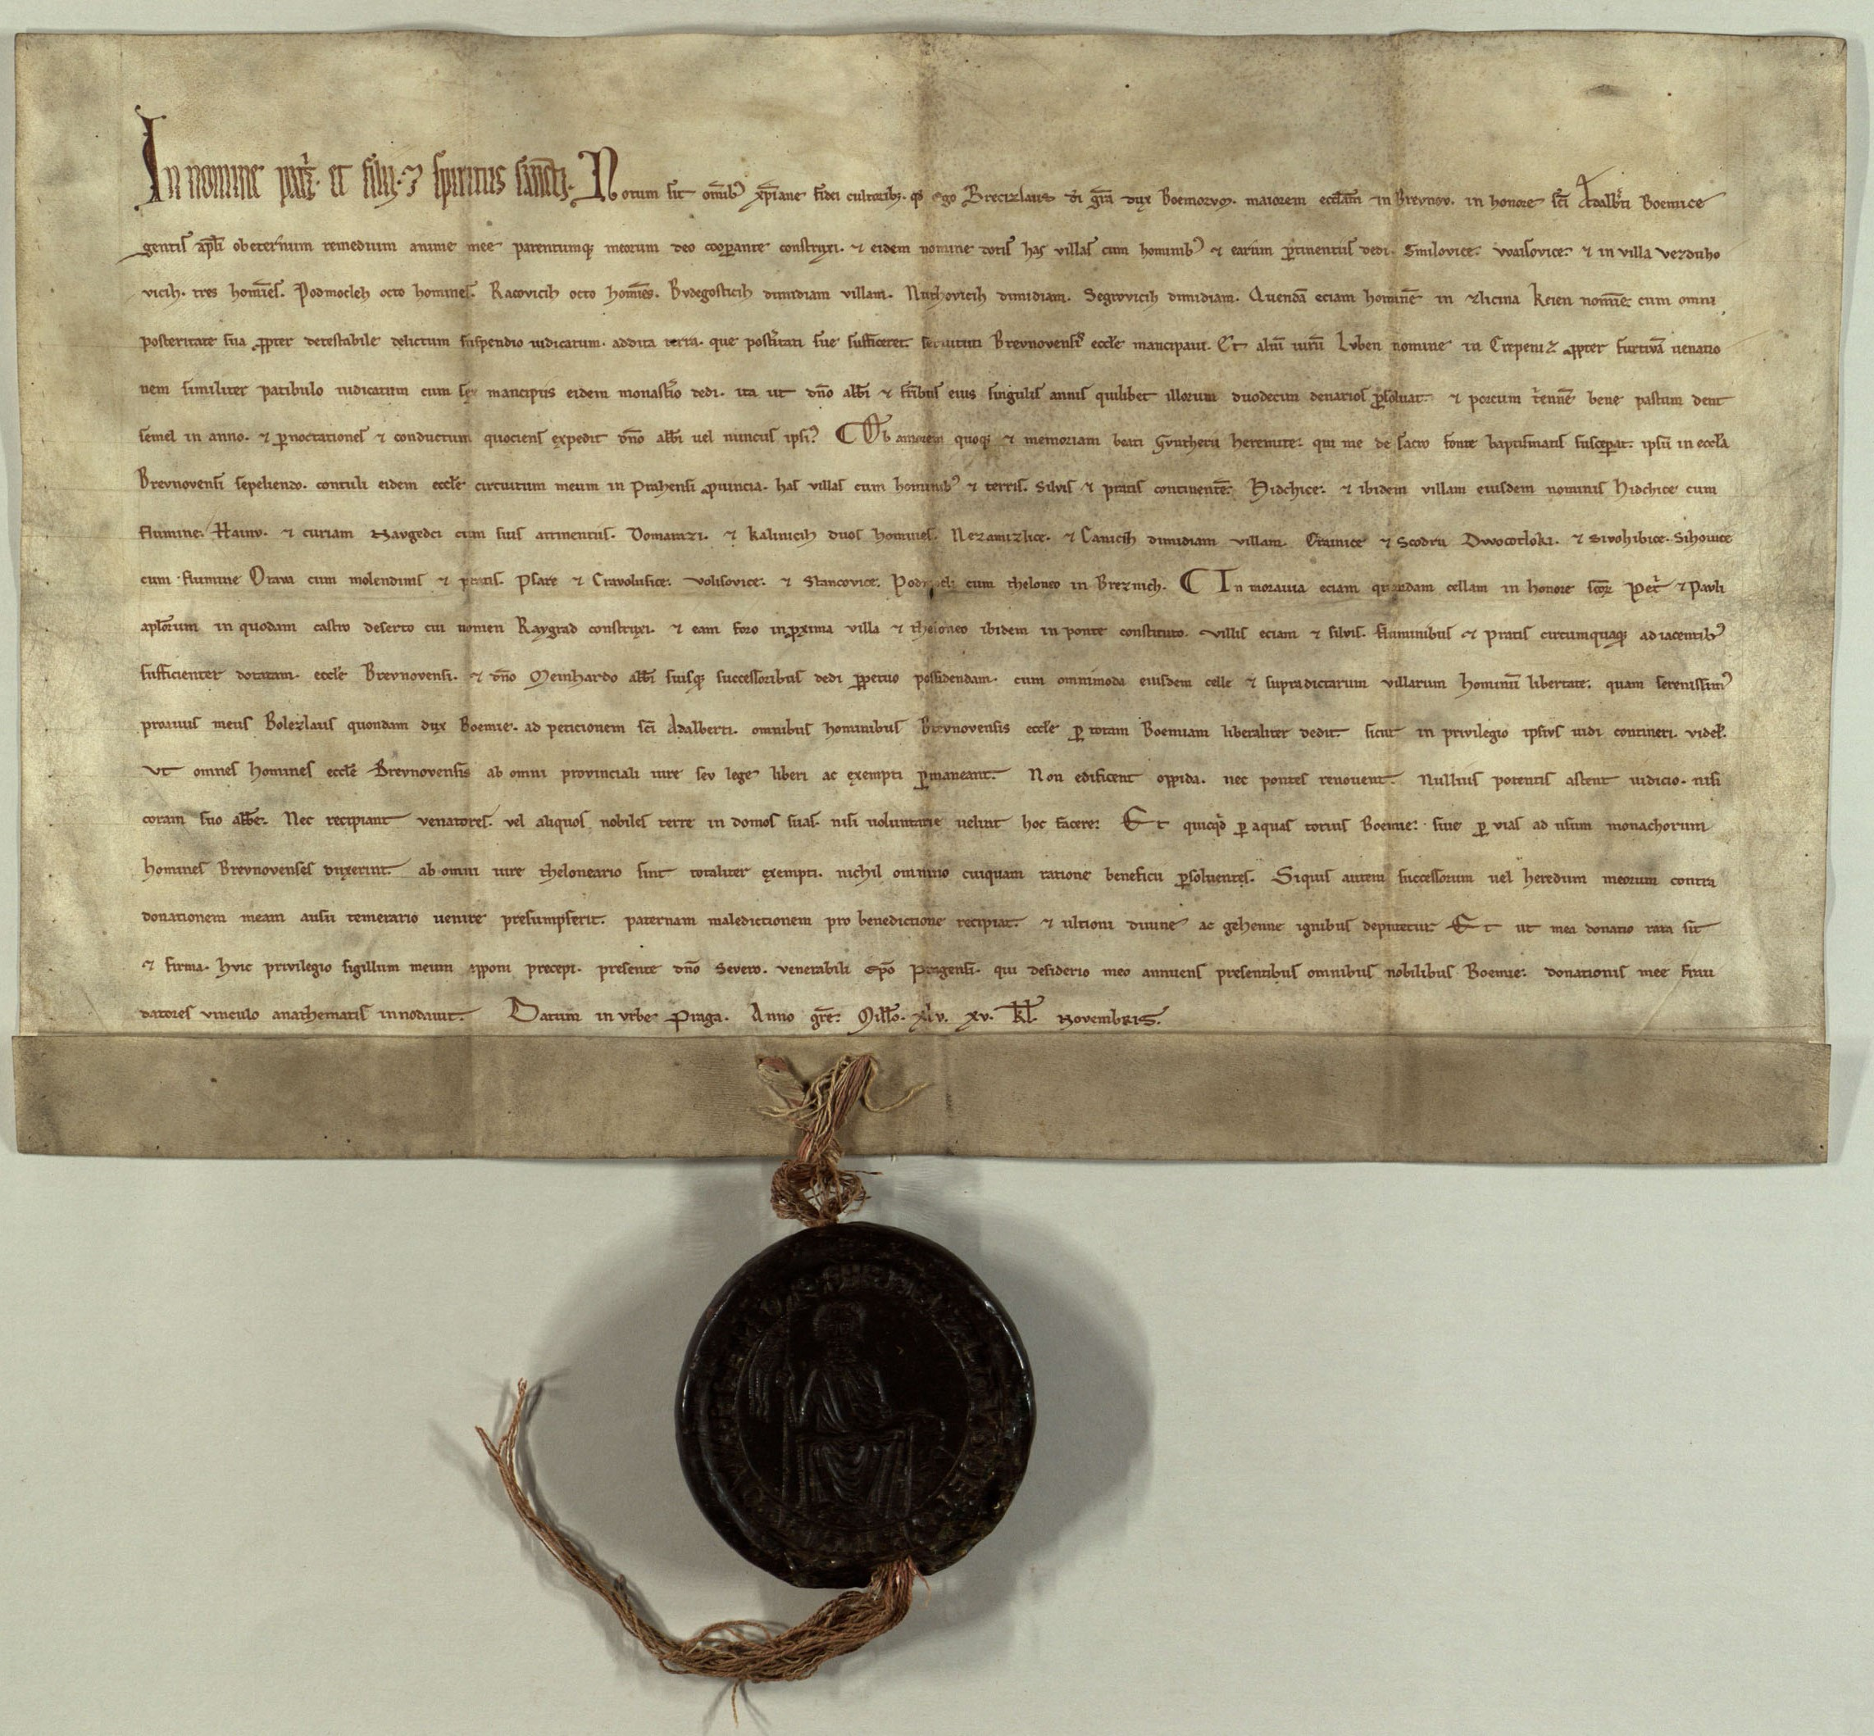
Pravá listina? 17. října 1045
Břetislav, vévoda Čechů, dává břevnovskému opatu Meinhardovi na Moravě jakousi celu, kterou postavil na počest sv. Petra a Pavla.
Pečeť: Na šňůře z vybledlých červených a žlutých nití přivěšena kulatá černá pečeť.
Materiál: Pergamen.
Rozměry: 47x29,5.
Zdroj: Moravský zemský archiv v Brně Benediktini Rajhrad (1045-1908) 21, in: monasterium.net, URL </mom/CZ-MZA/E06/21/charter>, accessed at 2020-12-01Z

Slide 17
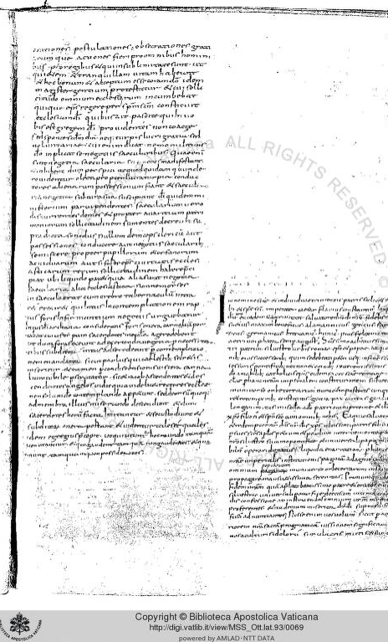
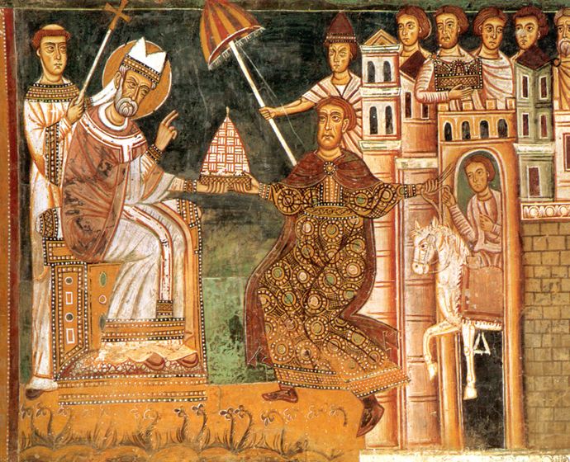
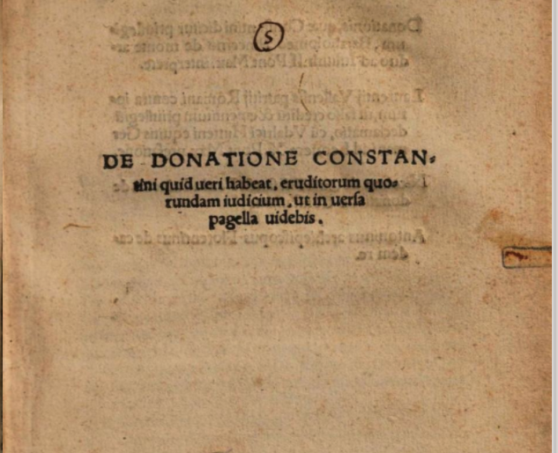
Konstantinova donace
lat. Constitutum Constantini nebo Donatio Constantini ad Silvestrem I papam.
Text se tváří jako diplom císaře Konstantina (4. st.), ale ve skutečnosti pochází z 8.-9. st.
Padělek odhalil ital. humanista Lorenzo Valla (15. st.) na základě filologických nesrovnalostí.

Slide 18
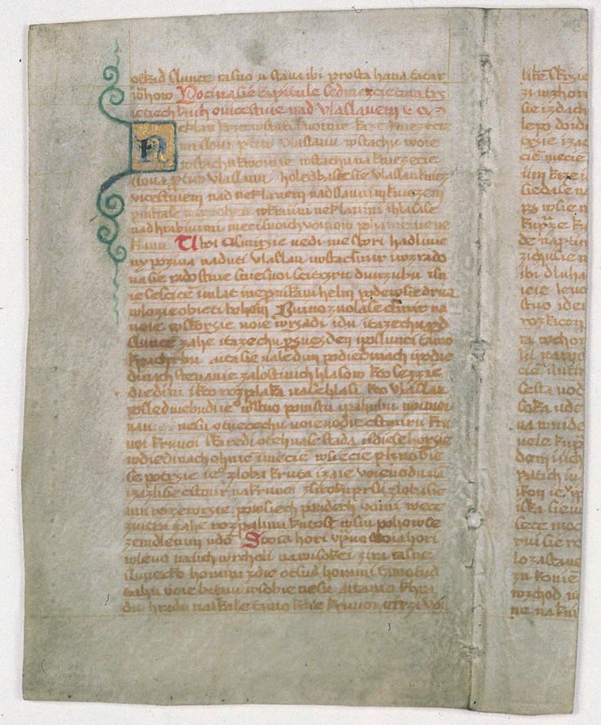
Rukopis královédvorský a zelenohorský (RKZ)
České písně nebo zpěvy.
Paleograficky, lexikálně a stylisticky se hlásí do 13. až 14. st.
Novověké padělky z počátku 19. st.

Slide 19
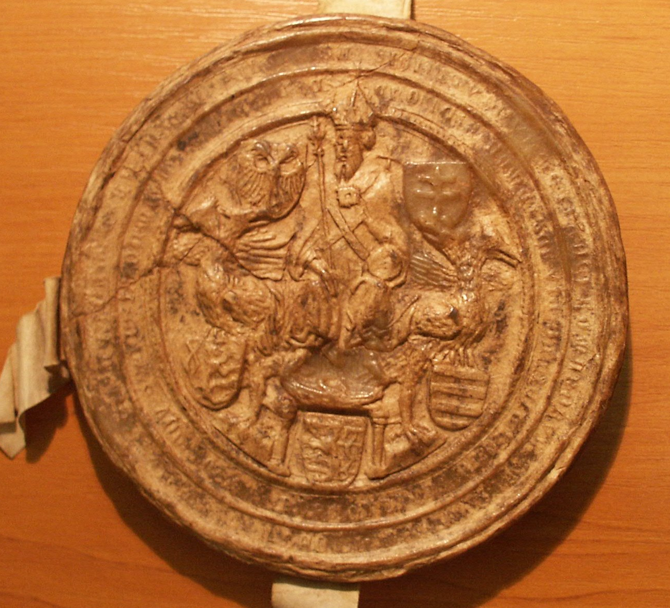
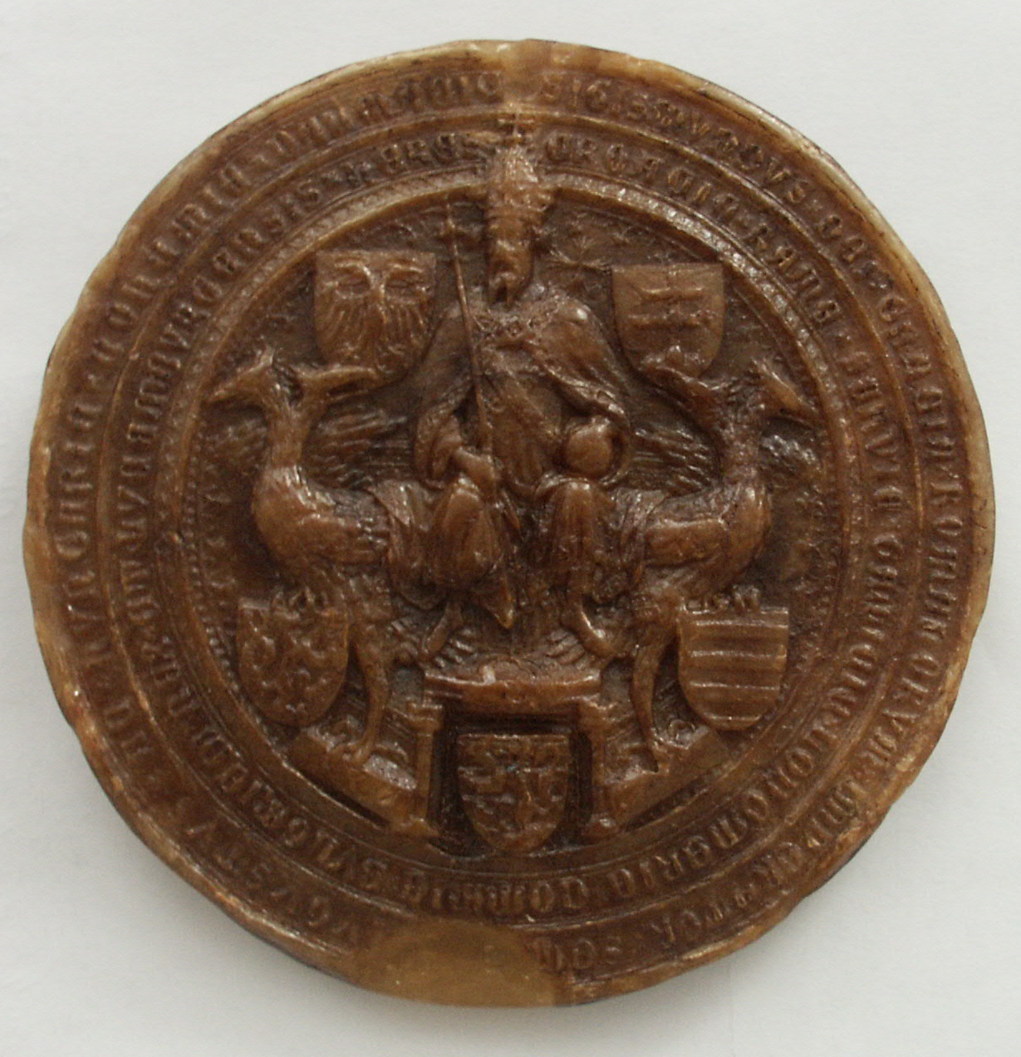
Falešná nebo pravá pečeť?
Oldřich z Rožmberka – padělatel listin a pečetí Zikmunda Lucemburského

Slide 20
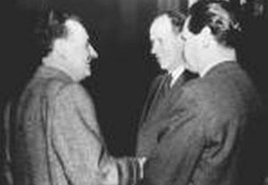
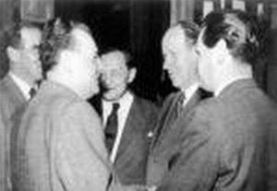
Fotografie
Prezident republiky Klement Gottwald (vlevo) v rozhovoru s předsedou vládou Antonínem Zápotockým a místopředsedou vlády Viliamem Širokým na Wilsonově nádraží v Praze.
Datum pořízení: 26.8.1949.
Montáž: vlevo vzadu zmizel Rudolf Slánský, tehdy generální tajemník ÚV KSČ.

Slide 21
Tradiční seznam PVH
Diplomatika – nauka u úředních (právních) písemnostech.
Paleografie - nauka o písmu a jeho vývoji.
Sfragistika – nauka o pečetích.
Heraldika – nauka o erbech.
Kodikologie – nauka o rukopisech.
Epigrafika – nauka o nápisech.
Numizmatika – nauka o mincích a peněžním vývoji.
Chronologie – nauka o měření a počítání času.
Genealogie – nauka o rodových a příbuzenských vztazích.
Historická metrologie – nauka o hmotnostních, délkových, plošných a jiných jednotkách (mírách) a systému měření.

Slide 22
Dvě skupiny PVH
disciplíny druhové (určené jednotlivým kategoriím pramenů):
diplomatika
kodikologie
sfragistika
heraldika
epigrafika
numizmatika
disciplíny obsahové (hodnocení objektivní reality v těchto pramenech):
chronologie
genealogie
historická metrologie
svébytné postavení paleografie

Slide 23
Další PVH a příbuzné obory
Filigranologie – nauka o vodoznaku (vodotisk, filigrán, něm. Wasserzeichen).
Faleristika – popis a historie řádů a vyznamenání.
Vexilologie – historie a symbolika vlajek, praporů a standart.
Kampanologie – nauka o zvonech.
Papyrologie – nauka o starověkých textech na papyru.
Historická geografie – nauka o zeměpisném prostředí.
Historická bibliologie – nauka o knize rukopisné i tištěné.
Pramenověda (něm. Quellenkunde) – nauka o analýze a výkladu písemných pramenů.
Ediční práce – kritické vydávání historických pramenů.

Slide 24
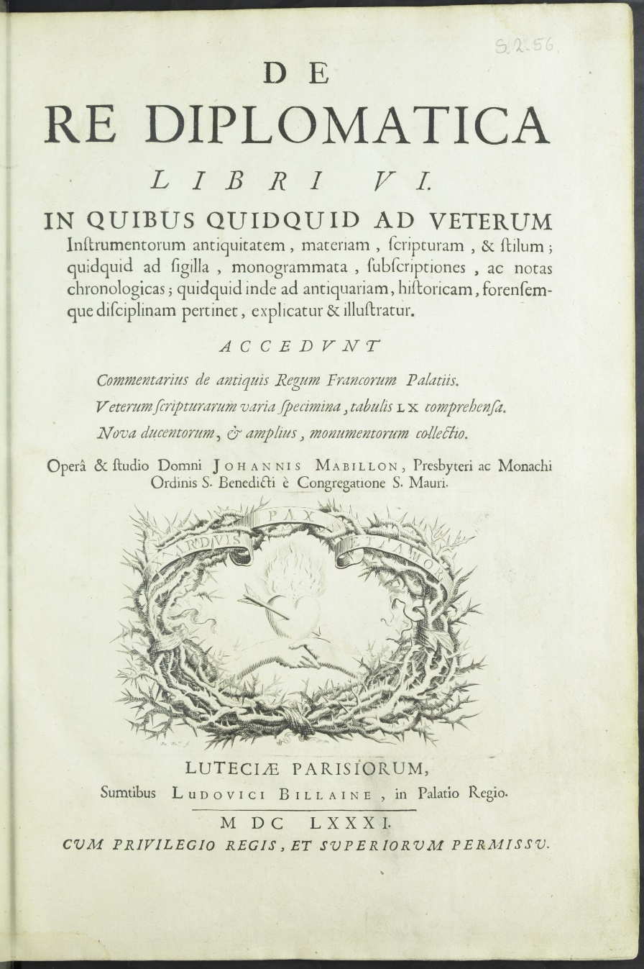
Stručné dějiny PVH
Starověká Alexandrie - kritické studie Homérova eposu Ilias.
Exegeze biblických a antických textů - rozvoj filologických a historických disciplín.
Kritická filozofie raného osvícenství.
Bella diplomatica - kritický přístup k právním nárokům založeným na listinách.
Jean Mabillon (1632-1707) – francouzský benediktin, který v roce 1681 vydal knihu De re diplomatica libri sex.

Slide 25
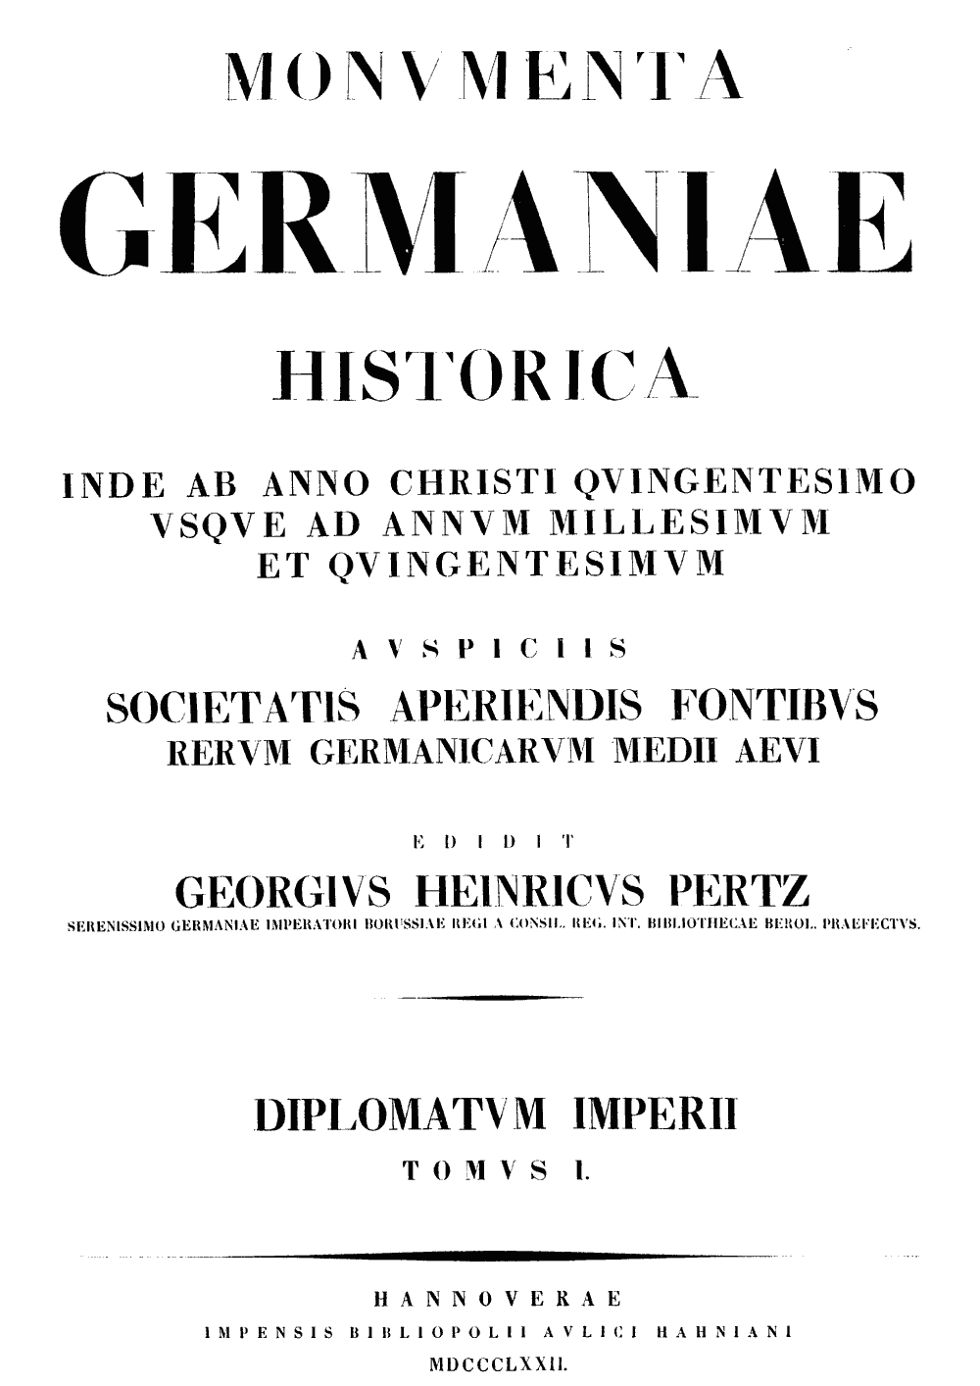
Stručné dějiny PVH – školy a instituce
1819 (Mnichov) - Monumenta Germaniae Historica (MGH).
1821 (Paříž) - École des Chartes.
1854 (Vídeň) - Institut für österreichische Geschichtsforschung (IfÖG).
1884 (Řím) - Scuola Vaticana di Paleografia, Diplomatica e Archivistica.

Slide 26
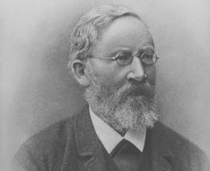
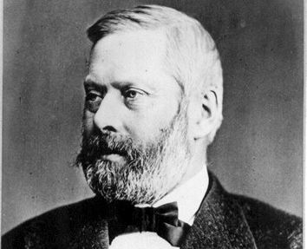
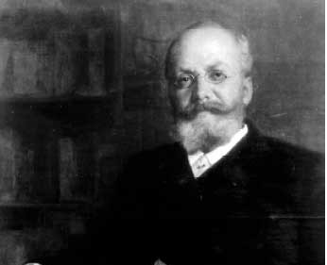
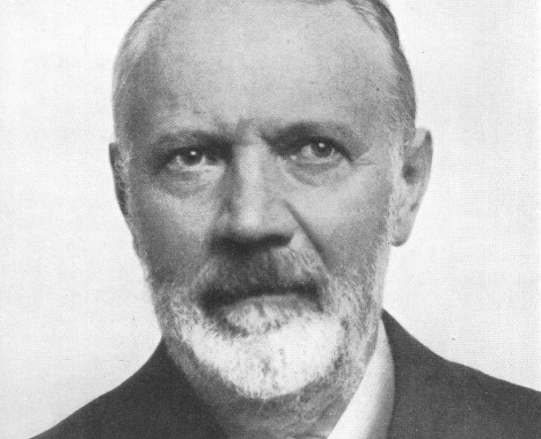
Stručné dějiny PVH – osobnosti
Julius von Ficker (1826-1902) - historik a diplomatik.
Wilhelm Wattenbach (1819-1897) – historik a paleograf.
Harry Breslau (1848-1926) - historik a diplomatik.
Theodor Sickel (1826-1908) – historik a diplomatik.

Slide 27
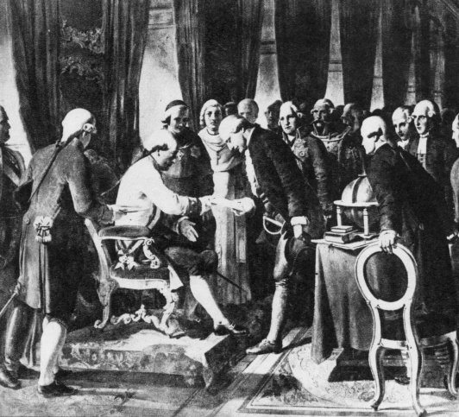
Stručné dějiny PVH – české země
1784 – samostatná katedra PVH na pražské univerzitě.
1784 - Královská česká společnost nauk (Die königliche böhmische Gesellschaft der Wissenschaften) - Gelasius Dobner (1719-1790), František Martin Pelcl (1734-1801) a Josef Dobrovský (1753-1829).
František Palacký (1798-1876) - Učená společnost a České muzeum.
Studenti z Čech na IfÖGu – v letech 1859-1861 Josef Emler a Matthias Pangerl.
1871 – obnovená výuka PVH na pražské univerzitě - docent Josef Emler.

Slide 28
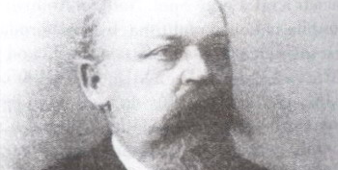
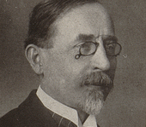
Stručné dějiny PVH – české země
Josef Emler (1836-1899) – archivář hlavního města Praha, diplomatik, ediční práce, autor učebnice k chronologii a paleografii.
Gustav Friedrich (1871–1943) – nástupce J. Emlera; na pražské univerzitě vyučoval od roku 1898 až do roku 1939; věnoval se diplomatice, paleografii a chronologii; začal vydávat CDB (1904-1907).
1919 – vznik Státní archivní školy – návrh J. B. Nováka a G. Friedricha.
Po r. 1945 – vedoucí PVH na univerzitě – Vladimír Klecanda (1888-1946), od r. 1948 – Václav Vojtíšek (1883-1974) – věnoval se diplomatice, heraldice, sfragistice, kodikologii, epigrafice a městské správě.
1949 – zrušena Státní archivní škola.

Slide 29

Stručné dějiny PVH – české země
1964 - zřízení samostatné Katedry pomocných věd historických a archivního studia FF UK.
Vedoucí katedry Zdeněk Fiala (1922–1975), který v roce 1958 vystřídal Václava Vojtíška.
1990 - vedoucím katedry Ivan Hlaváček (1931); od r. 2000 Marie Bláhová (1944).
aktuálně - vedoucí katedry Hana Pátková.

Slide 30
Současné katedry PVH v ČR
Praha
Katedra Pomocných věd historických Filozofické fakulty Karlovy univerzity
vedoucí katedry: prof. PhDr. Hana Pátková, Ph.D.
Hradec Králové
Katedra pomocných věd historických a archivnictví FF UHK
vedoucí katedry: Mgr. Jindřich Kolda, Ph.D.
Ústí nad Labem
Katedra archivnictví a pomocných věd historických FF UJEP
vedoucí katedry: Mgr. Tomáš Velička, Ph.D.
České Budějovice
Ústav archivnictví a pomocných věd historických FF Jihočeské univerzity
vedoucí katedry: prof. PhDr. Marie Ryantová, CSc.

Slide 31
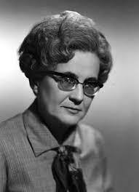
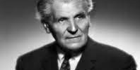
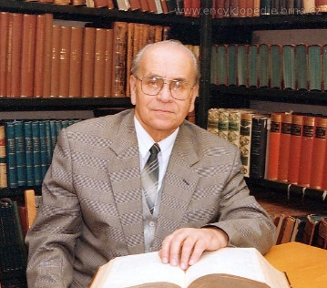
Stručné dějiny PVH – FF MU
Václav Hrubý (1885-1933) – žák Gustava Friedricha, první učitel PVH na FF MU; disertace (Listiny pražských biskupů 1258-1343).
Jindřich Šebánek (1900-1977) – pracovník Moravského zemského archivu v Brně (1923-1937); obor archivnictví se osamostatnil (spolu s PVH po 2. světové válce); oblast zájmu - diplomatika a paleografie.
Sáša Dušková (1915-2002) – diplomatika a ediční činnost; spolupracovala s J. Šebánkem.
Miroslav Flodr (1929-2015) – paleografie, kodikologie, epigrafika.
Vladimír Vašků (nar. 1933) – diplomatika (středověká i novověká), podílel se na vydávání CDB.

Slide 32
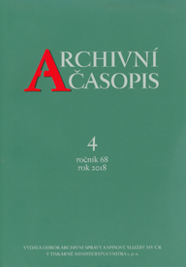
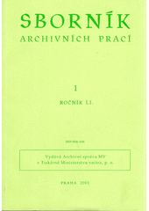
Odborné časopisy - české
Archivní časopis (AČ) – od r. 1951 (čtvrtletník).
Sborník archivních prací (SAP) – od r. 1951 – konkrétní pramenné studie (2x ročně).
Folia diplomatica – interní informační bulletin vydávaný v Brně; 16 ročníků v l. 1952-1968.
Zápisky katedry československých dějin a archivního studia – v Praze (1956-1963) - 7 sv.
Časopis Společnosti přátel starožitností (ČSPS) – od r. 1893.
Časopis Matice moravské (ČMM) – od r. 1869.
Vlastivědný věstník moravský – od r. 1946 (4x ročně).

Slide 33
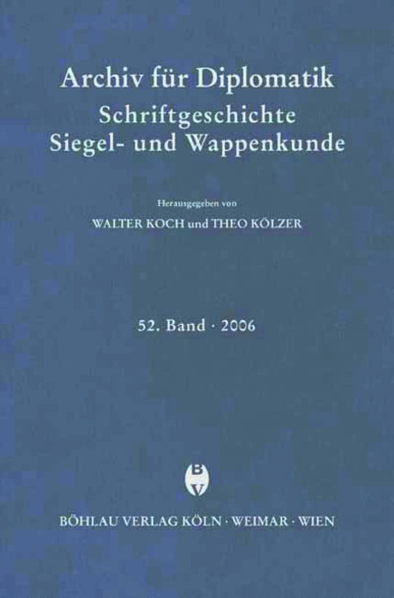
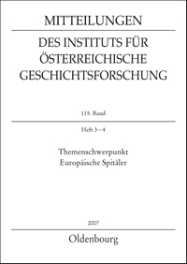
Odborné časopisy - zahraniční
Archivalische Zeitschrift – 1876.
Archiv für Diplomatik, Schriftgeschichte, Siegel- und Wappenkunde (AfD) – 1955.
Bibliothèque de l’École des chartes – 1839.
Deutsches Archiv für Erforschung des Mittelalters – 1937.
Mitteilungen des Instituts für österreichische Geschichtsforschung - 1882.
Mitteilung des österreichischen Staatsarchiv - 1948.
Quellen und Forschungen aus italienischen Archiven und Bibliotheken (QFIAB) – 1898.
Studia Źródłoznawcze. Commentationes – 1957.

Slide 34

Odborné časopisy
Název časopisu?
Vydavatel časopisu?
Tematický profil?
Skladba/části/rubriky časopisu?
Obsahuje studie/články z PVH?
Které PVH jsou zastoupeny?

